Slide 1
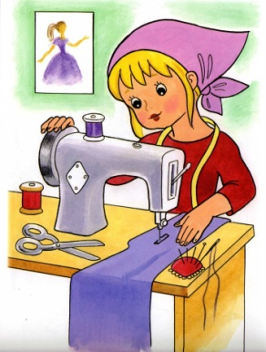
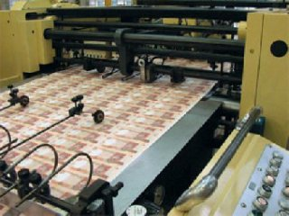
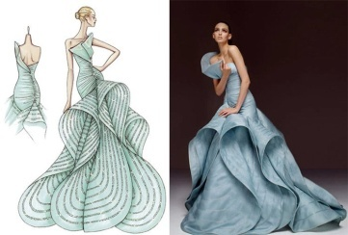
ДЕРЖАНИЙ НАВЧАЛЬНИЙ ЗАКЛАД
«ЦЕНТР ПРОФЕСІЙНОЇ ОСВІТИ ІНФОРМАЦІЙНИХ ТЕХНОЛОГІЙ ПОЛІГРАФІЇ ТА ДИЗАЙНУ М. КИЄВА»
Хай летить , як птах крилатий,
Мрія з краю в край.
Час спливає, життя скаже:
“Шлях свій вибирай!”.
Тож, шановні, не лінуйтесь:
До вибору життєвого вже зараз готуйтесь!
Ким я хочу стати?
cpoitpd.kiev.com

Slide 2
ЗМІСТ
В КРАЇНІ НАШІЙ СТІЛЬКИ СПРАВ,
І ВСЕ ТАКЕ ЦІКАВЕ,
А Я ЩЕ ДОСІ НЕ ДІБРАВ,
ЯКА Ж НАЙКРАЩА СПРАВА!
Кравець –дизайнер
Перукар-модельер
Реставратор книжкових видань
Оператор комп’ютерного набору, програміст
Друкар
Оператор комп’ютерного набору, коректор
Обліковець з реєстрації бухгалтерських даних
Адреса
ОБИРАЙ ПРОФЕСІЇ
З ДИЗАЙНУ І ПОЛІГРАФІЇ

Slide 3
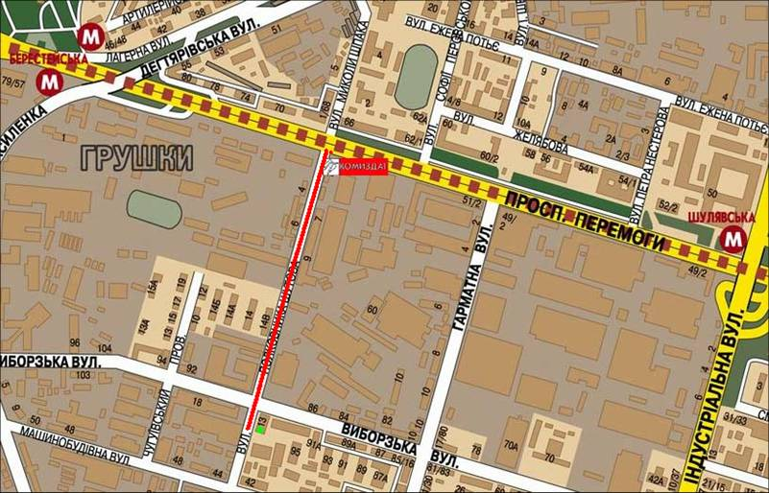
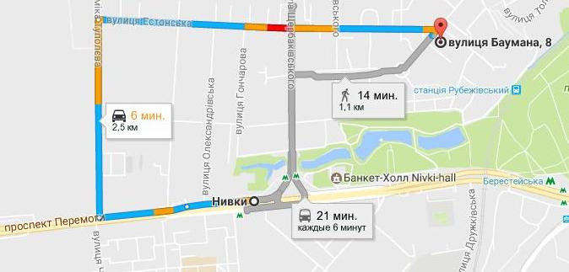
Перша площадка 03067, м. Київ, вул. Полковника Шутова,13
Друга площадка 03190, м. Київ, вул. Януша Корчака,8. Їхати:
- метро "Нивки" : - авт. № 23, 32, 14, - маршрутне таксі №455, 228, 575, 518, 581, 437, до зупинки "Естонська"; Довідки за телефонами: 400-22-55; 400-85-67; 400-23-56. 449-99-81.
Їхати:
метро "Шулявська" : - авт. № 2 до зупинки "БК Росток";, - метро "Берестейська“: - авт. №9, трамвай №14,15 до зупинки "Фабрика ремонту взуття"; - тролейбусом №5, 7 до зупинки вулиця Полковника Шутова; - маршрутне таксі №720, 455, 228, 230, 306, 575, 518, 429,442Д, 5к+7 до зупинки "Вулиця Полковника Шутова" Довідки за телефонами: 456-53-55; 456-10-52; 456-90-83.

Slide 4
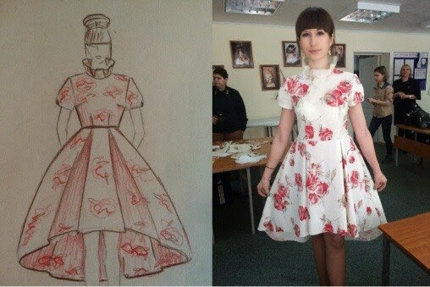
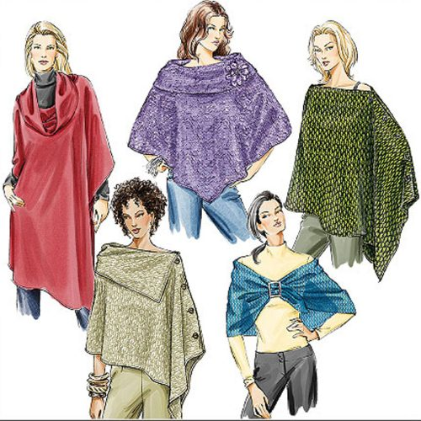
КРАВЕЦЬ-ДИЗАЙНЕР
Нове плаття в мене файне,
Його пошив – кравець-дизайнер!
Я дизайнер-модельєр
Не планую інтер’єр.
Модний одяг розробляю,
Та моделей одягаю!

Slide 5
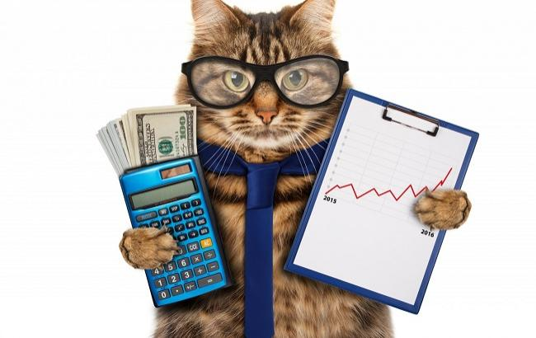
ОБЛІКОВЕЦЬ З РЕЄСТРАЦІЇ
БУХГАЛТЕРСЬКИХ ДАНИХ
Щоб гарно гроші вміти рахувати
Дебет з кредетом складати
Треба бухгалтерську справу вивчати!
Бухгалтер – цифровий король
він любить точність і уважність,
Порядок строгий і контроль!
Хочеш гроші роздавати та збирати –необхідно бухгалтером ставати!

Slide 6
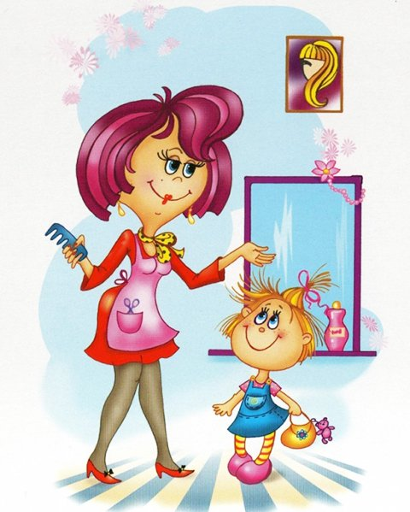
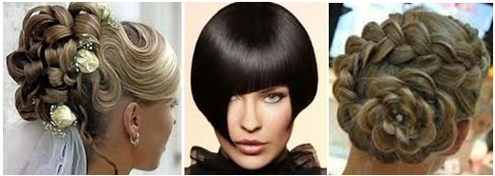
ПЕРУКАР-МОДЕЛЬЄР
Золоті у нього руки:
Робить зачіски й перуки,
Підстриже і пофарбує,
Гарній настрій подарує!
Я до нього йду завзято,
Коли в мене буде свято.
Він волосся підстригає,
В гарну зачіску вкладає.
До своєї справи дар
Має майстер – перукар!
В перукарню я ходила,
Модну зачіску робила.
Волосся стало чепурне –
Ви не впізнаєте мене!
6
15

Slide 7
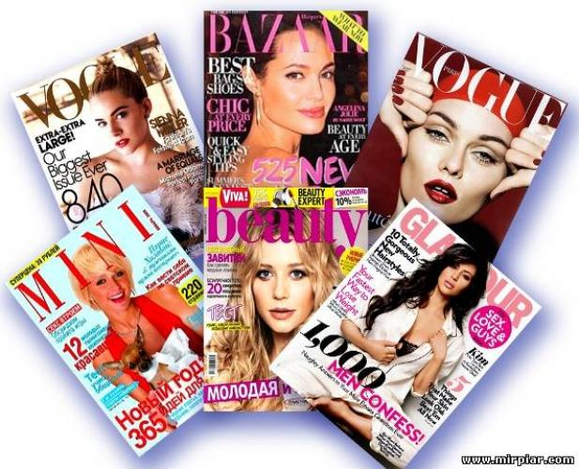
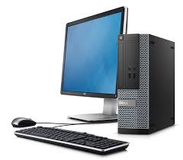
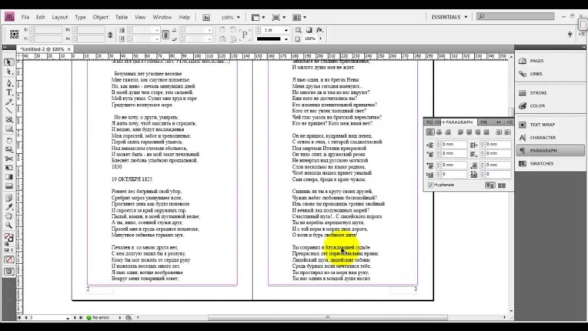
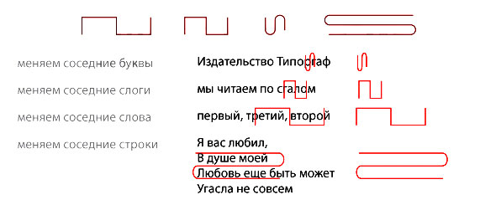
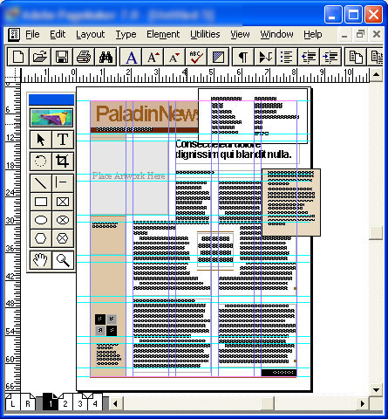
ОПЕРАТОР
КОМП’ЮТЕРНОЇ ВЕРСТКИ,
КОРЕКТОР
Вмієш зробити колаж,
Намалювати картинку,
Взяти шрифт любий на абордаж,
З веб-сайту здути порошинку!
Вмієш гарно малювати –
Треба дизайнером тобі ставати
та свої вміння в верстці проявляти!
Коректор справ завжди багато має,
Набір та верстку перевіряє,
Крапки, коми розтавляє,
Помилки спеціальними знаками виправляє!

Slide 8
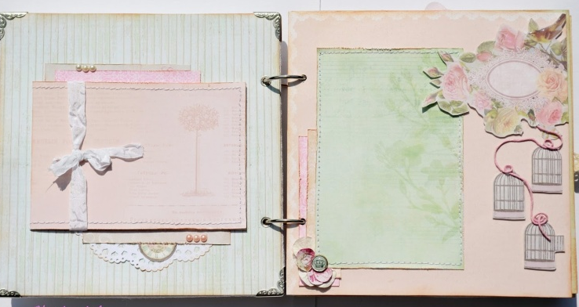
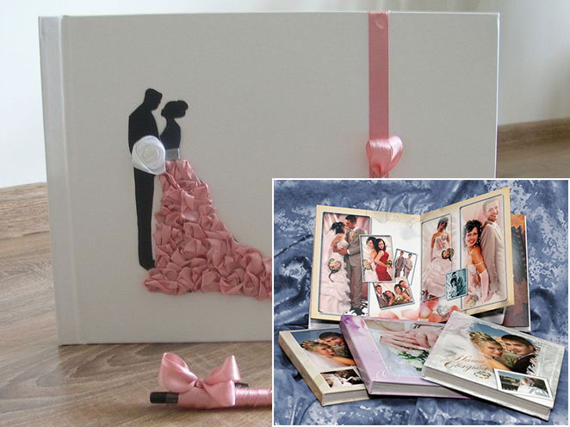
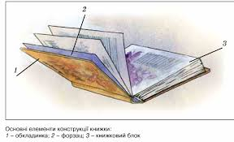
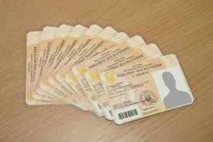
РЕСТАВРАТОР
КНИЖКОВИХ ВИДАНЬ
Щоб книжки реставрувати–
Палітурником треба ставати!
Захворіла моя книжка,
ЇЇ порвав мій братик Мішка
Я її відреставрую
І подрузі подарую!

Slide 9
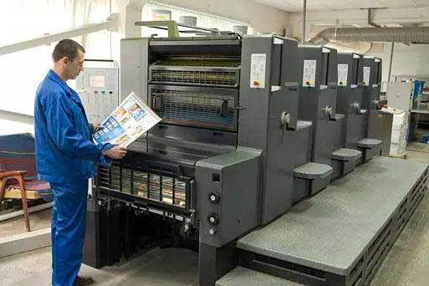
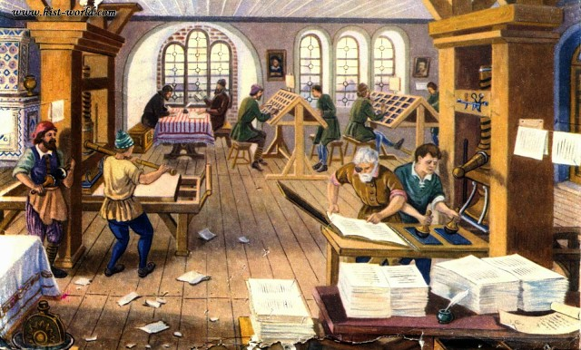
ДРУКАР
Друкував книжки друкар,
І одна із них – словар.
Ти вивчай його мерщій,
Бо до знань це ключик твій!
Хочеш гроші друкувати?
Мерщій друкарем ставати!
12
9

Slide 10
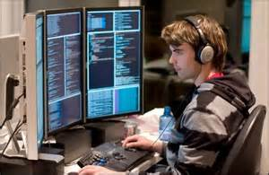
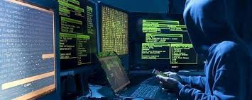
ОПЕРАТОР
КОМП’ЮТЕРНОГО НАБОРУ,
ПРОГРАМІСТ
Він комп’ютер добре знає.
Всі програми вмить скачає
Ця професія нова,
Програмістом буду Я!
Він з комп’ютером на ти,
Розумніших не знайти,
Віртуальний творить світ
Диво майстер програміст!

